Slide 1

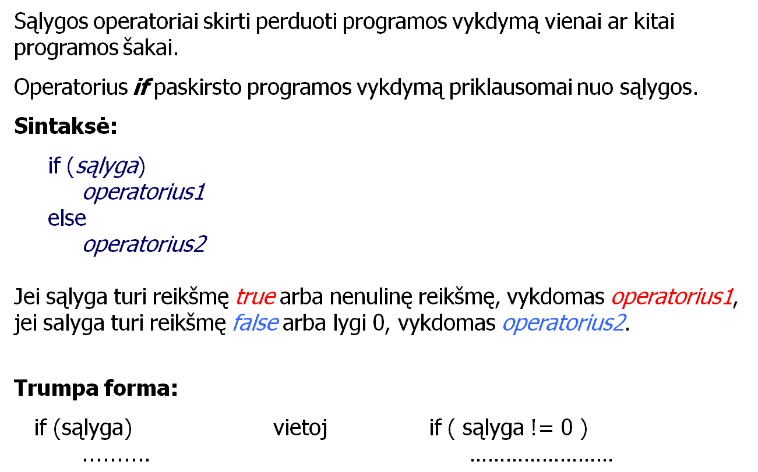

Slide 2
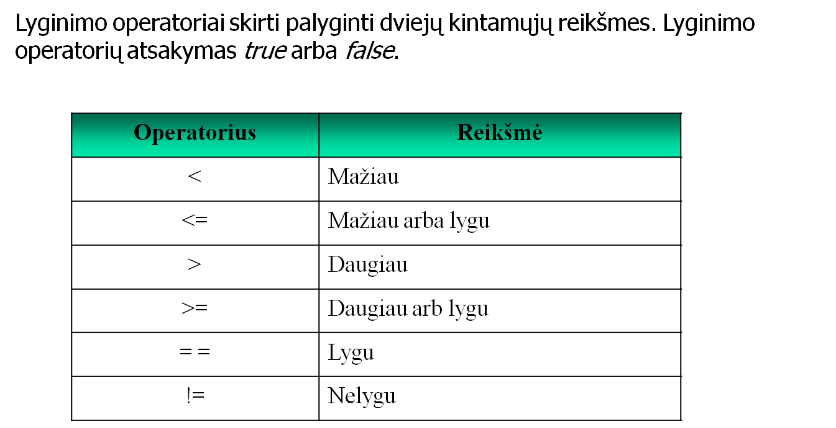

Slide 3
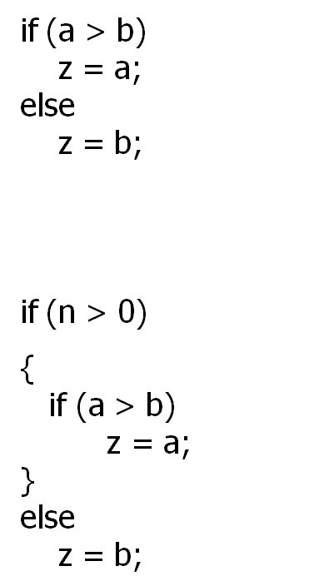

Slide 4
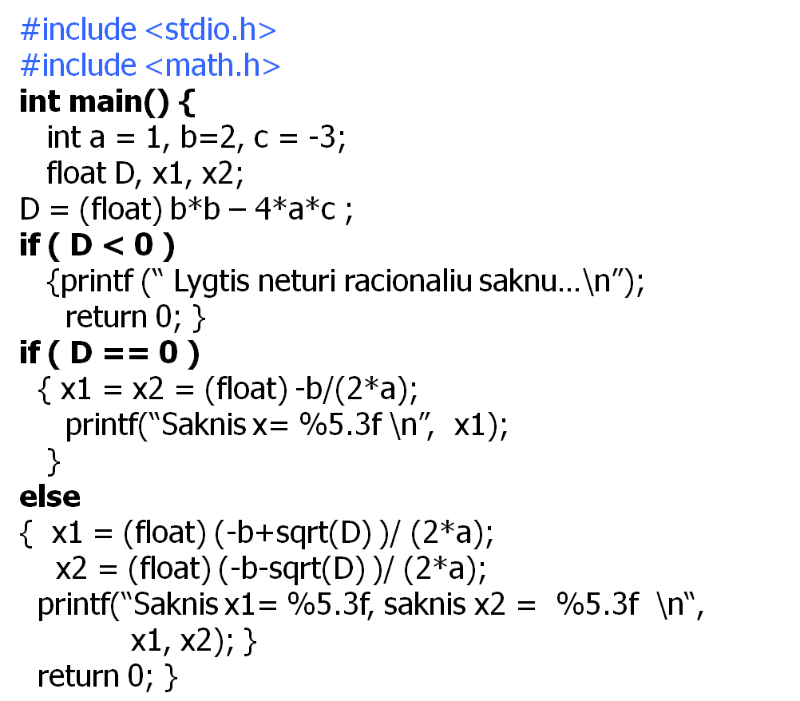

Slide 5
else if konstrukcija naudoja esant keletai sąlygų t.y. keletui variantų.
if (sąlyga1)
išraiška1
else if (sąlyga2)
išraiška2
else if (sąlyga3)
išraiška3
else
išraiška4
int a = 1, b=2, c = -3;
float D, x1,x2;
D =(float) b*b – 4*a*c;
if ( D < 0 )
{printf (“ Lygtis neturi racionaliu saknu…\n”);
return 0; }
else if ( D == 0 )
{ x1 = x2 = (float) -b/(2*a);
printf(“Saknis x= %f \n”, x1);
}
else
{ x1 = (float) (-b+sqrt(D)) / (2*a);
x2 = (float) (-b-sqrt(D)) / (2*a);
printf(“Saknis x1= %f, saknis x2 = %f \n“,
x1,x2); }

Slide 6

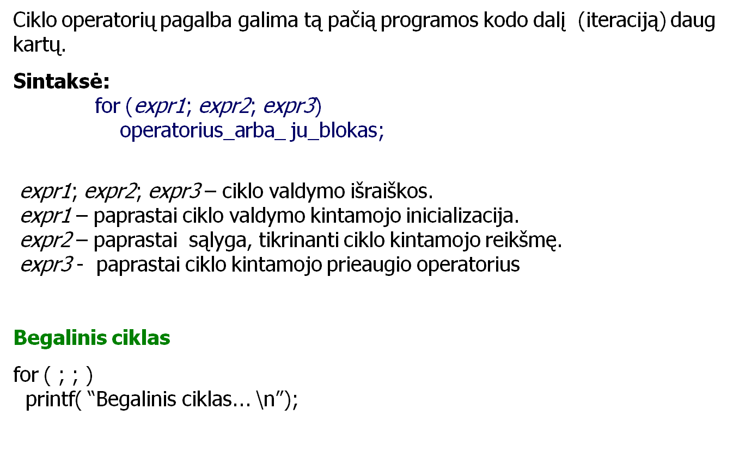

Slide 7
#include <stdio.h>
#include <stdlib.h>
int main()
{
int i,suma;
suma=0;
for (i=1;i<=100;i++)
suma=suma+i;
printf("Viso skaiciu suma %d \n",suma);
system("PAUSE");
return 0;
}

Slide 8
#include <stdio.h>
#include <stdlib.h>
int main()
{
int i,suma,n;
printf("Iveskite kiek bus skaiciu \n");
scanf("%d",&n);
suma=0;
for (i=1;i<=n;i++)
suma=suma+i;
printf("Viso skaiciu suma %d \n",suma);
system("PAUSE");
return 0;
}

Slide 9
#include <stdio.h>
#include <stdlib.h>
int main()
{
int i,suma,x,n;
printf("Iveskite kiek bus skaiciu \n");
scanf("%d",&n);
suma=0;
for (i=1;i<=n;i++)
{
printf("Iveskite kiek bus skaiciu \n");
scanf("%d",&x);
suma=suma+x;
}
printf("Viso skaiciu suma %d \n",suma);
system("PAUSE");
return 0;
}

Slide 10
#include <stdio.h>
#include <stdlib.h>
int main()
{
int i,max,x,n;
printf("Iveskite kiek bus skaiciu \n");
scanf("%d",&n);
max=0;
for (i=1;i<=n;i++)
{
printf("Iveskite skaiciu %d -aji\n", i);
scanf("%d",&x);
if (x>max)
max=x;
}
printf("Didziausias ivestas skaicius %d \n",max);
system("PAUSE");
return 0;
}

Slide 11
#include <stdio.h>
#include <stdlib.h>
int main()
{
int kiek,x,i;
kiek=0;
bool pirminis;
for (x=1;x<=100;x++)
{
pirminis=true;
for (i=2;i<=x-1;i++)
if (x%i==0)
pirminis=false;
if (pirminis==true)
{
kiek=kiek+1;
printf("Pirminis %d \n",x);
}
}
printf("Viso pirminiu yra %d \n",kiek);
system("PAUSE");
return 0;
}

Slide 12
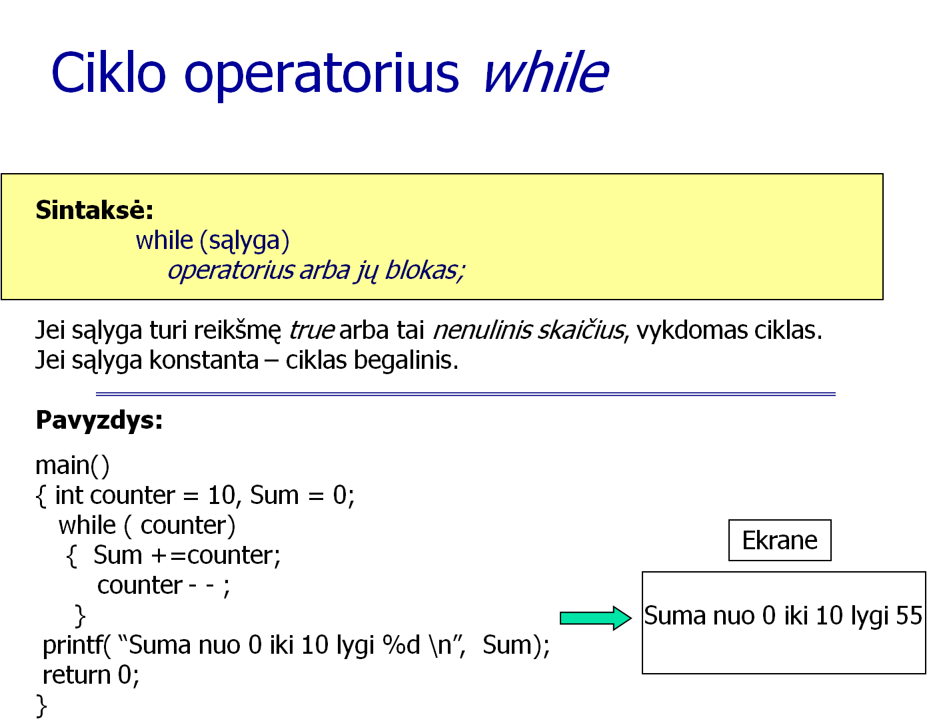

Slide 13
